Slide 1
TEMA 1. LA EUROPA DEL ANTIGUO RÉGIMEN

Slide 3
1. El Antiguo Régimen. La monarquía absoluta.
DEFINICIÓN DE ANTIGUO RÉGIMEN: Sistema político, social y económico característico de Europa entre los siglos XV y XVIII (Renacimiento/Revolución Francesa).
CARACTERÍSTICAS:
  Política: Monarquía absoluta-
  Sociedad. Organización estamental. Nobleza y clero con privilegios. Tercer Estado muy heterogéneo sin privilegios.
  Economía. Fuerte peso del sector agrario. Desarrollo industrial (manufacturas) y comercial limitado y controlado por los gremios.
LA MONARQUÍA ABSOLUTA.
  Poder absoluto de los monarcas en la Europa de la Edad Moderna.
  Poder absoluto de origen divino. Modelo en Luis XIV de Francia, el “Rey Sol”.
  Instituciones representativas como las CORTES o los ESTADOS GENERALES que solo asesoran al rey, pero las decisiones finales son siempre suyas.
  Los habitantes de cada país no son ciudadanos libres con derechos, son SÚBDITOS del rey.
  Solo la alta nobleza y las instituciones locales tradicionales tendrán cierto poder de influencia ante el absolutismo.

Slide 4
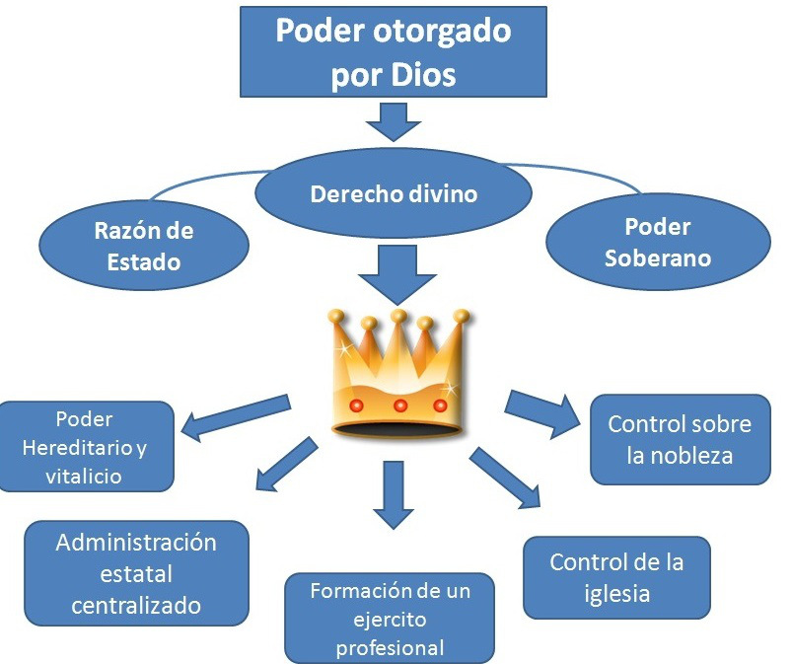

Slide 5
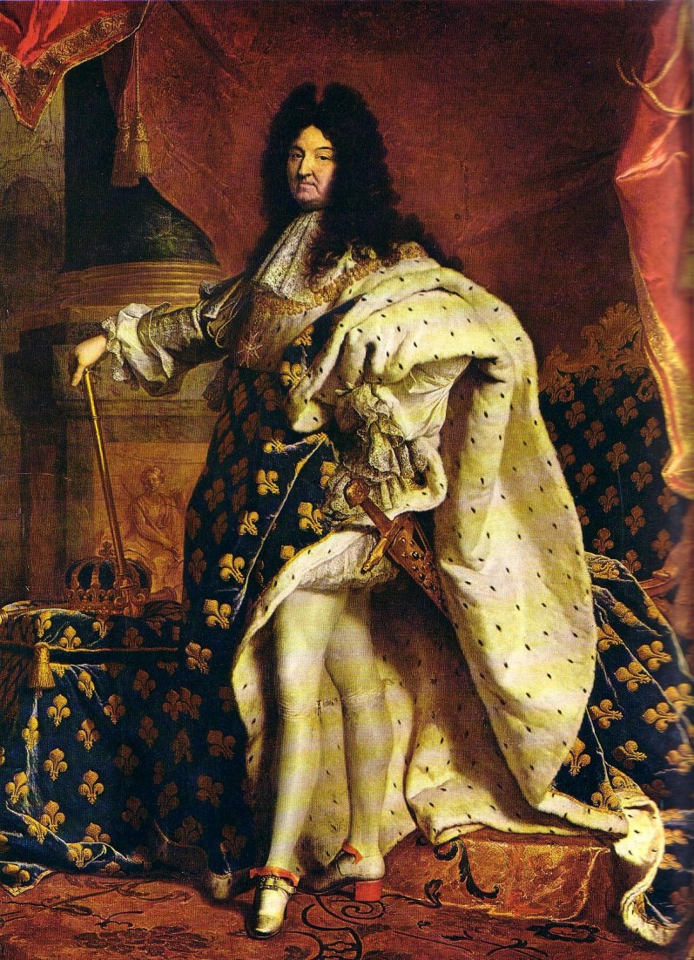

Slide 6
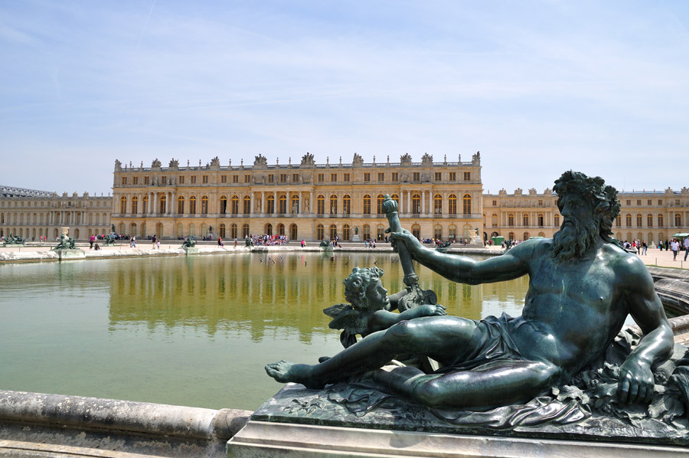

Slide 7
EJERCÍCIOS 1, 2 Y 3 PÁGINA 7
https://www.youtube.com/watch?v=eqRZWAH--UA&t=89s
https://www.youtube.com/watch?v=744bV-lc3LI
https://www.youtube.com/watch?v=Qxc-PEvwYmc

Slide 8
1. LAS BASES DEL ANTIGUO RÉGIMEN
1.1. La pervivencia de la sociedad estamental.
  Sociedad dividida en ordenes o estamentos.
  Privilegiados: clero (heterogéneo) y nobleza.
  Sin privilegios: tercer estado (heterogéneo) y paga impuestos

Slide 9
LA SOCIEDAD DEL ANTIGUO RÉGIMEN
Sociedad organizada en ESTAMENTOS cerrados. Origen en la Edad Media
Estamentos provilegiados: Nobleza y clero
Estamentos no privilegiados: el tercer Estado.
LA NOBLEZA:
  Privilegiado y no paga impuestos. Grupo muy reducido
  Destinados a cuestiones y funciones militares (Condes, Duques, Marqueses, etc.)
  Transmisión de todo el patrimonio al hijo varón mayor: MAYORAZGO.
  Alta nobleza: Aristocracia
EL CLERO:
  Privilegiados también. No pagan impuestos.
  Formados por el alto clero y el bajo clero.
  Formados por el clero regular y el clero secular.
EL TERCER ESTADO:
  Grupo no privilegiado, muy numeroso (90%)
  En el tercer Estado el grupo más numeroso es el CAMPESINADO, con grandes variaciones en su condición ( desde siervos en el este de Europa hasta pequeños propietarios en el oeste).

Slide 10
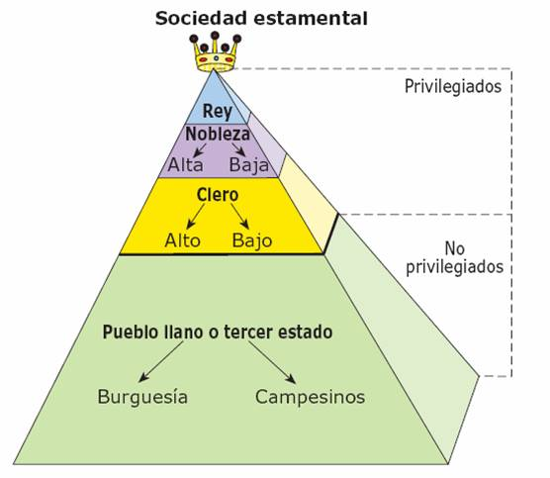

Slide 11
2.- La sociedad de los privilegios
Los estamentos sociales del Antiguo Régimen
Nobleza y aristocracia
La aristocracia era el nivel alto de la nobleza
- La más rica y poderosa
- Se reservaban los altos cargos de la administración y del ejército
- Despreciaban a los grupos inferiores y al trabajo productivo
En el siglo XVIII se acercó a la alta burguesía
La reina María Antonieta y su corte

Slide 12
2.- La sociedad de los privilegios
Los estamentos sociales del Antiguo Régimen
Una sociedad aristocratizante
La división social se basaba en el privilegio jurídico
Se dividía en tres estamentos
Nobleza
Clero
Tercer Estado o pueblo llano
Basados en la desigualdad de origen, de nacimiento
DOC. 9

Slide 13
2.- La sociedad de los privilegios
Los estamentos sociales del Antiguo Régimen
El clero
Era un estamento privilegiado
Se dividía en dos grupos
Clero regular
(órdenes monásticas y religiosas, monjes y monjas)‏
Con diversidad
Clero secular
(curas)‏
Alto clero
(cardenales, obispos...) Con gran poder y riqueza
Bajo clero
(curas, monjes...) Vivían de forma modesta, incluso en la pobreza
La carrera eclesiástica era la vía para poder acceder desde el estado llano a un estamento privilegiado

Slide 14
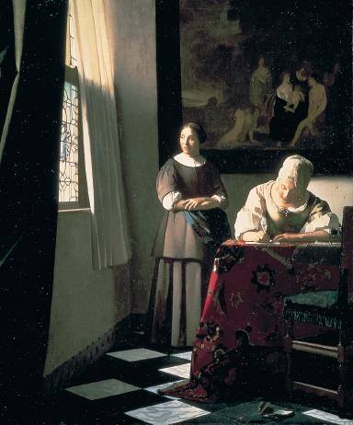
2.- La sociedad de los privilegios
Los estamentos sociales del Antiguo Régimen
El pueblo llano o tercer estado
Carecían de privilegios jurídicos y económicos
La burguesía
El grupo más rico
Sector básico del desarrollo económico
Con un papel social muy reducido (sin poder político)‏
Interior de un hogar burgués, por Jan Vermeer de Delf

Slide 15
2.- La sociedad de los privilegios
Los estamentos sociales del Antiguo Régimen
El pueblo llano o tercer estado
Carecían de privilegios jurídicos y económicos
La burguesía
Otros grupos urbanos
Aprendices, jornaleros, empleados, criados...
Marginados
Mendigos, delicuentes...
Carecían de propiedades
Reunión de mendigos

Slide 16
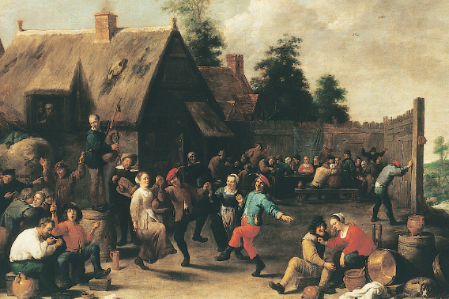
2.- La sociedad de los privilegios
Los estamentos sociales del Antiguo Régimen
El pueblo llano o tercer estado
Carecían de privilegios jurídicos y económicos
La burguesía
Otros grupos urbanos
El campesinado
Un 80% de la población europea
La mayoría eran jornaleros sin tierras (vasallos, siervos o arrendatarios)‏
La desigualdad en la distribución de la tierra, los impuestos y las malas cosechas
Provocará conflictos sociales
Fiesta rural a mediados del siglo XVIII

Slide 17
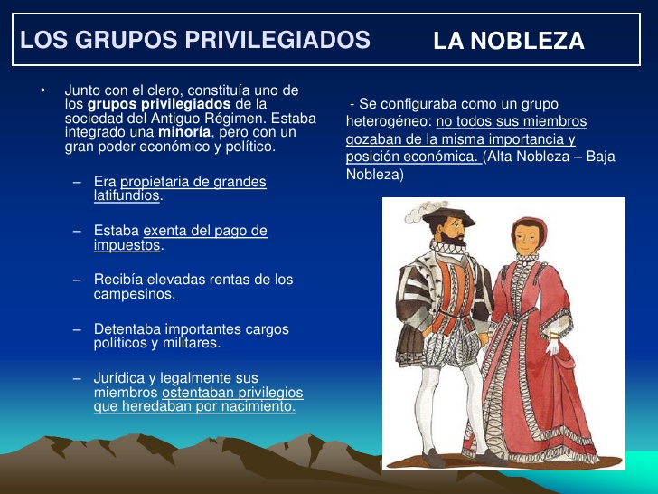

Slide 18
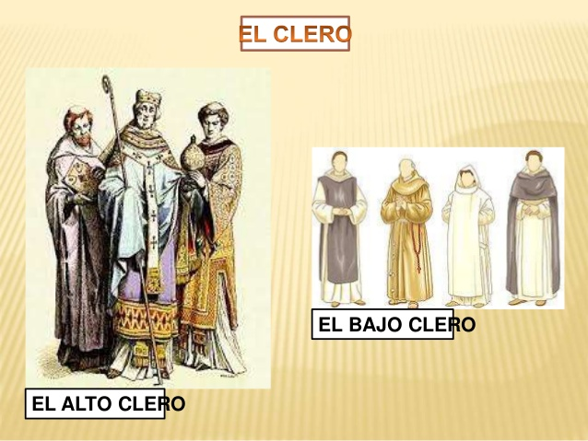

Slide 19
1.2. Una economía agraria y señorial
Base de la economía en el antiguo Régimen en la agricultura.
La tierra estaba vinculada a la nobleza.
Los señores feudales cobraban derechos señoriales o feudales.
La agricultura era una agricultura de subsistencia.
Comercio interior reducido
Presencia de los “gremios”

Slide 20
1.3 Una población estancada.
- Ciclo demográfico antiguo (natalidad muy alta y mortalidad muy elevada).
- Se repiten habitualmente las llamadas crisis de subsistencia.

Slide 21
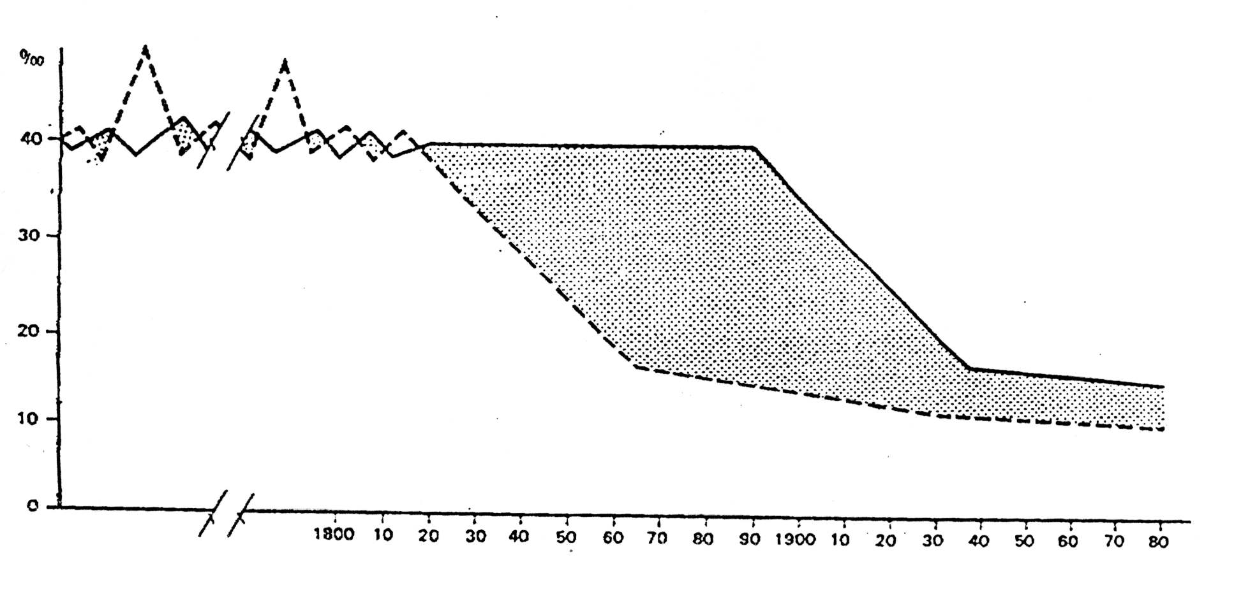
episodios de mortalidad catastrófica
(Ciclo demográfico moderno)
Inicio de la transición
Se mantiene alta la tasa de natalidad
Reducción de la natalidad
Elevado crecimiento vegetativo
Reducción de la mortalidad catastrófica
Menor ritmo de reducción de la mortalidad
Fase preindustrial
2ª Fase crecimiento
3ª Fase, crecimiento menor
4ª Fase, equilibrio
(Ciclo demográfico antiguo)
(Estancamiento demográfico)
(Revolución demográfica)

Slide 22
EJERCÍCIOS PAG 2 Y 3
1,2,3,4 Y 5

Slide 23
2. PODER POLÍTICO Y RELACIONES INTERNACIONALES EN LA EUROPA XVIII
2.1 El absolutismo monárquico
  Monarca con poder absoluto.
  Pocos controles a la acción real.
  Asesorado por Consejos y funcionarios.
  El monarca debe respetar los provilegios tradicionales.

Slide 24
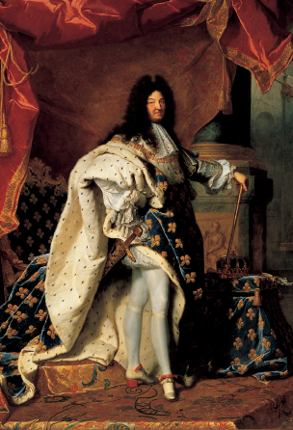
3.- El absolutismo y su práctica de gobierno
La monarquía absoluta y sus límites
En teoría la monarquía absoluta controlaba todo tipo de política personalmente y a través de unas instituciones centralizadas, la burocracia y el ejército
DOC. 15
La monarquía absoluta estaba limitada por tres aspectos
La resistencia de los diversos poderes locales a las demandas del gobierno central (nobles y gobiernos municipales)‏
Luis XIV, obra de Rigaud
Ampliación
La falta de un control eficaz de los reyes sobre las tareas del gobierno (incapaces de imponer las leyes)‏
Los reyes debían contar con la aprobación de las asambleas representativas (de Nobleza, de la alta burguesía) (Cortes, Parlamentos, Estados Generales...)‏
DOC. 18
Las grandes monarquías disponían de un poder restringido basado en la cooperación o el consentimiento con los poderes locales y los grandes señores

Slide 25
3.- El absolutismo y su práctica de gobierno
La monarquía absoluta y sus límites
El despotismo ilustrado
En el siglo XVIII las monarquías absolutas aplicaron una política de reformas basadas en una corriente filosófica nueva, la ilustración
Denominada
Despotismo ilustrado
Reformar la administración , el ejército, la economía, modernizar la industria y el comercio y favorecer el avance científico y la educación
Federico el Grande en el castillo de Saint-Souci rodeado de artistas y filósofos, entre ellos Voltaire
Pero sin alterar la base social y política del Antiguo Régimen

Slide 26
2.2 La contestación al absolutismo.
- Regímenes parlamentarios en Inglaterra y Holanda como contestación al absolutismo europeo.
En el siglo XVIII despotismo ilustrado e ilustración para introducir mejoras para sus súbditos.

Slide 27
3.- El absolutismo y su práctica de gobierno
Los regímenes parlamentarios
En Inglaterra y en las Provincias Unidas no se impuso el absolutismo
Inglaterra
El Parlamento impuso sus derechos a los reyes
En la revolución de 1649, contra el rey Carlos I
Ampliación
En 1688, con la destitución y exilio del rey Jacobo II
En las Provincias Unidas
En 1689, Guillermo III firmó la Declaración de Derechos (Bill of Rights)‏
Tras la dominación española se proclamó una república
Sometía los poderes del rey al Parlamento
Cada provincia con un Parlamento, que se unían en unos Estados Generales
DOC. 20

Slide 28
4.- Ilustración y crítica al Antiguo Régimen
Las bases del pensamiento ilustrado
Las características esenciales del pensamiento ilustrado son siete
El predominio de la razón, frente a la tradición, lo sobrenatural y la superstición
La crítica como instrumento de censura a todo la que se oponía a la razón
La defensa de la autonomía del poder civil
La tolerancia religiosa
Elevado interés por la economía y el progreso material
Immanuel Kant
La educación como instrumento para difundir la razón
El interés por las ciencias experimentales
DOC. 21
Para el filósofo Immanuel Kant la ilustración era
El medio de emancipación del ser humano
Concepción de la vida cuyo centro era el ser humano, y donde la felicidad era un objetivo alcanzable a través del conocimiento y la razón

Slide 29
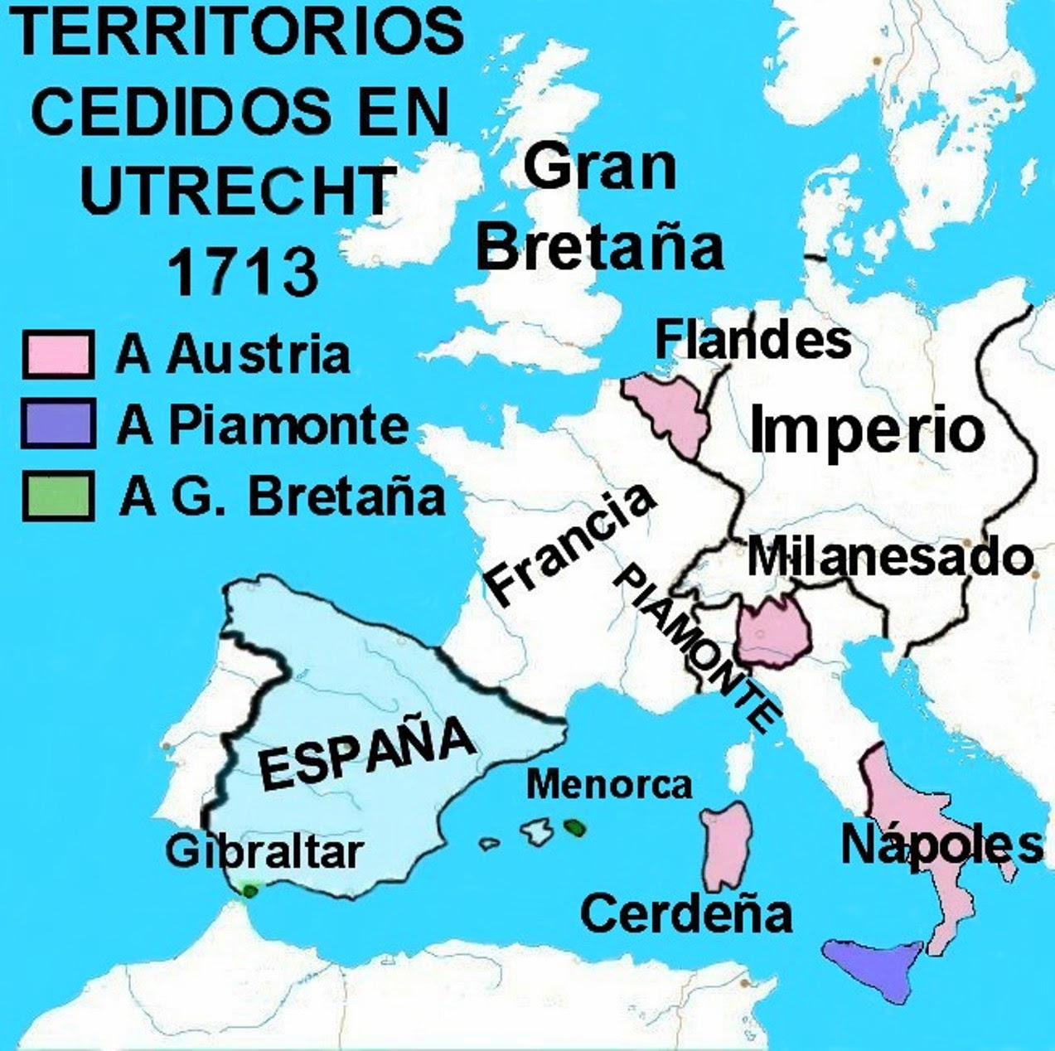
2.3. El tratado de Utrecht

Slide 30
EJERCÍCIOS PAG 2 Y 3
1,2,3,4 Y 5
Página 5 ejercicios 4 y 5

Slide 31
3. LA MONARQUÍA DE PODER LIMITADO: EL PARLAMENTARISMO INGLÉS.
Monarquía Parlamentaria
Ley de Hábeas Corpus
Declaración

Slide 32
4. TRANSFORMACIONES ECONÓMICAS Y SOCIALES ELN EL SIGLO XVIII
Crecimiento de la población (Rev. agrícola y demográfica).
Aumento de la producción (trabajo a domicilio y desarrollo de las manufacturas).
Desarrollo del comercio colonial (nuevas rutas marítimas, comercio triangular…)
Ascenso de la burguesía (economía fin de los privilegios)

Slide 33
5. QUÉ PAPEL DESEMPEÑÓ EL COMERCIO COLONIAL EN LOS CAMBIOS
Papel importante
Desarrollo del comercio Triangular.
Desarrollo del crédito y del capitalismo comercial
Importancia del comercio de esclavos.
Desarrollo de las compañías comerciales

Slide 34
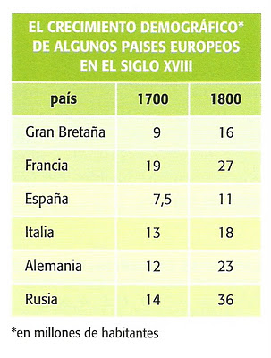

Slide 35
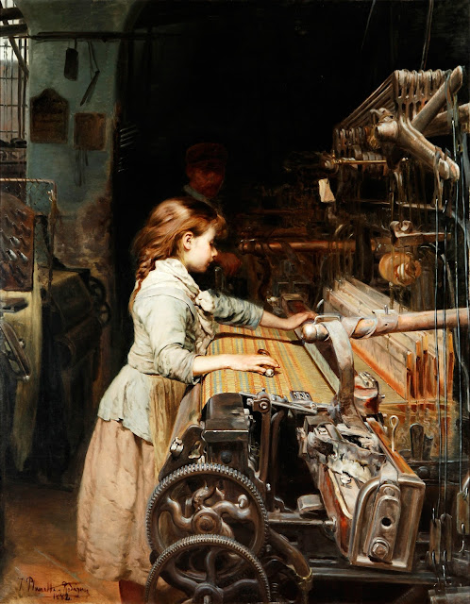

Slide 36
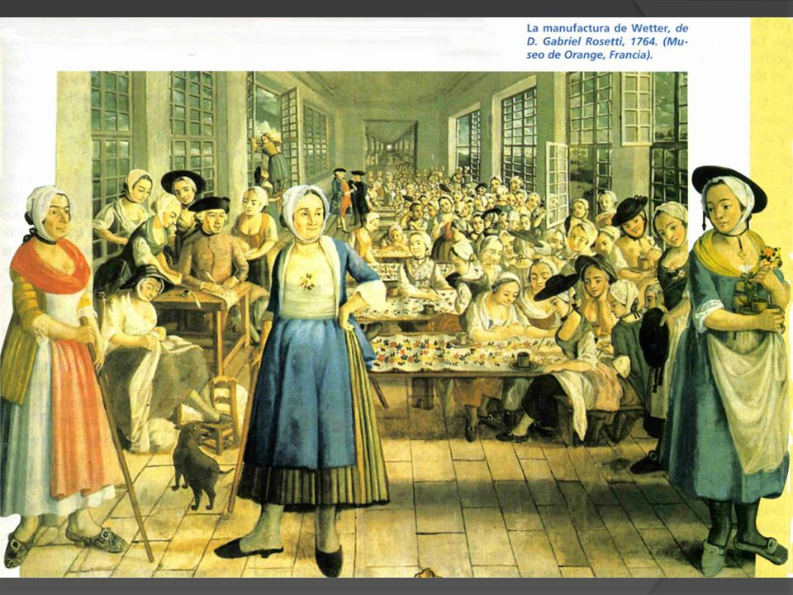

Slide 37
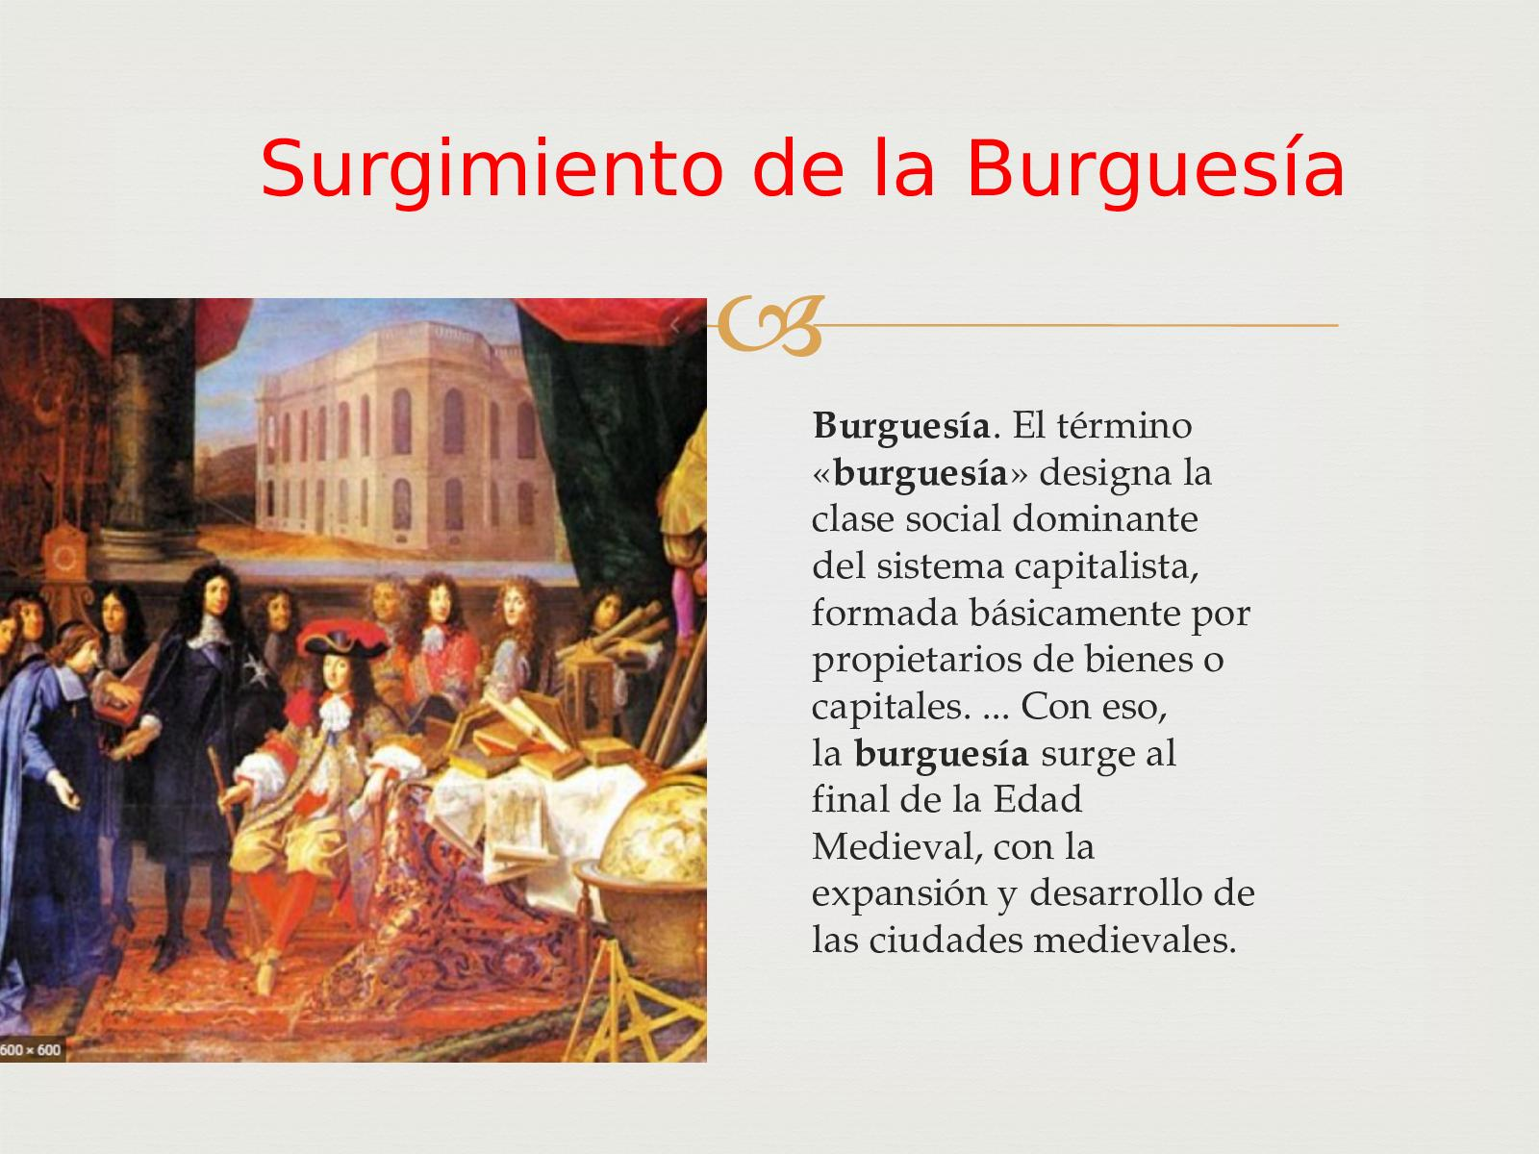

Slide 38
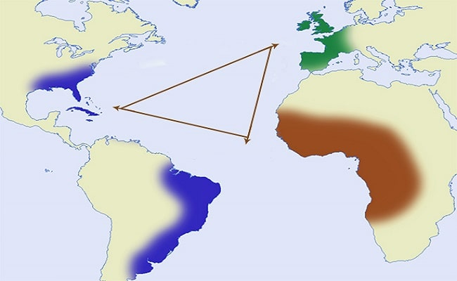

Slide 39
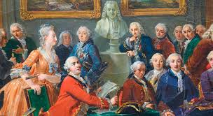
6. LA ILUSTRACIÓN: NUEVAS IDEAS FRENTE AL ANTIGUO RÉGIMEN

Slide 40
LAS BASES DEL PENSAMIENTO ILUSTRADO
Libertad
Razón
Optimismo en ser humano.
Progreso.
Tolerancia
Modelo de burguesía
Hijos del antiguo régimen…, pero
  Liberalismo económico
  Fisiocracia
  Soberanía nacional (Rousseau)
  Sistema político liberal, división de poderes (Montesquieu)
  Parlamento (Voltaire)

Slide 41
El Despotismo ilustrado
Experiencias reformistas para mejorar la situación del pueblo sin renunciar a su autoridad (Carlos III España…).
  Racionalización de la administración
  Modernización económica…
  Fomento de la educación…
  Todo para el pueblo, pero sin el pueblo…

Slide 42
LA ENCICLOPEDIA COMO MODELO DE ILUSTRACIÓN
DIDEROT Y D´ALEMBERT.
ENCICLOPEDIA DE SABER
PROGRESO DE LA CIENCIA Y DE LA TÉCNICA(VAPOR)
DIFUSIÓN DEL SABER (ACADEMIAS, SOCIEDADES, UNIVERIDADES…)

Slide 43
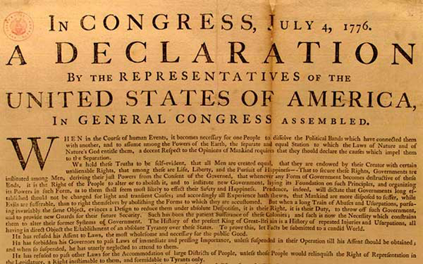
7. EL NACIMIENTO DE UNA NACIÓN: ESTADOS UNIDOS DE AMÉRICA

Slide 44
Proceso de las 13 colonias
Revuelta del Té de 1773
Declaración de Independencia 4 julio 1776
Constitución de 1787
George Washington, primer presidente.
Declaración de derechos
Modelo liberalismo, pero…

Slide 45
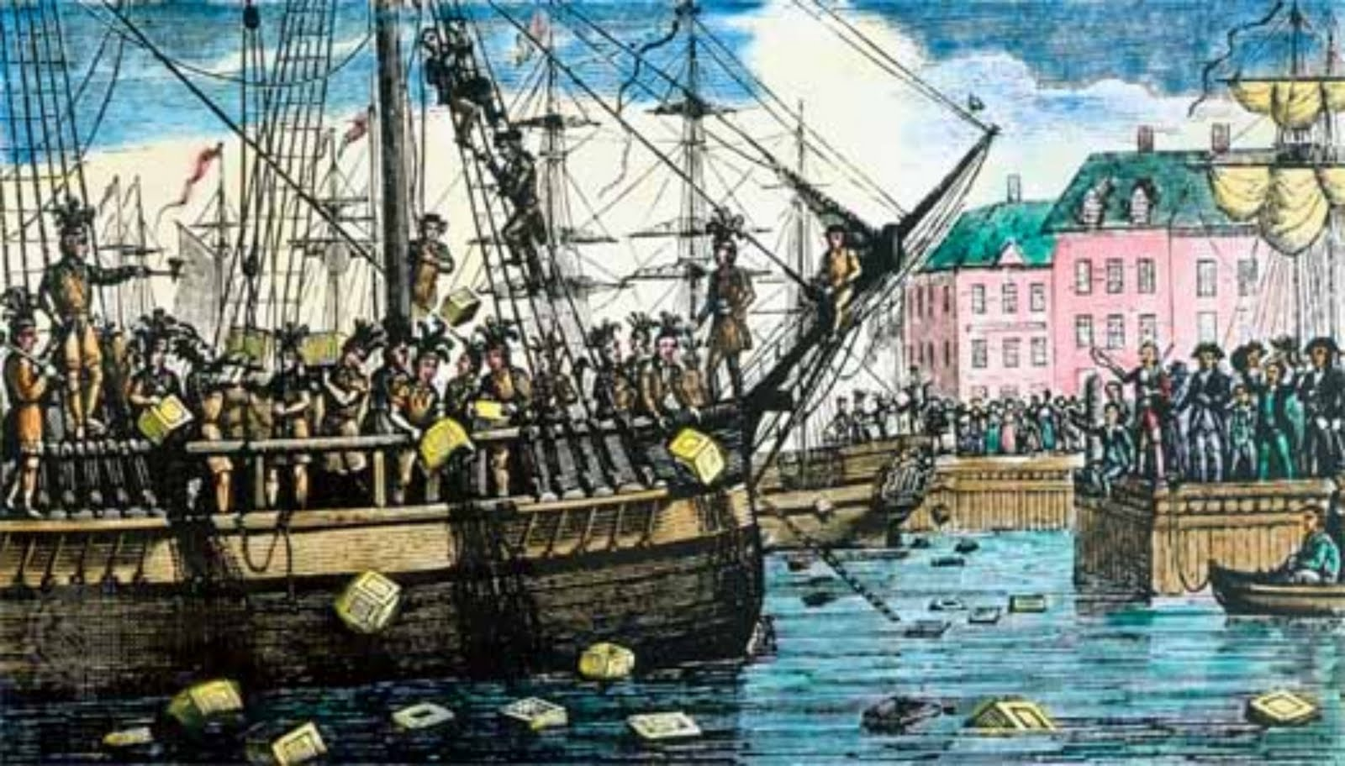

Slide 46
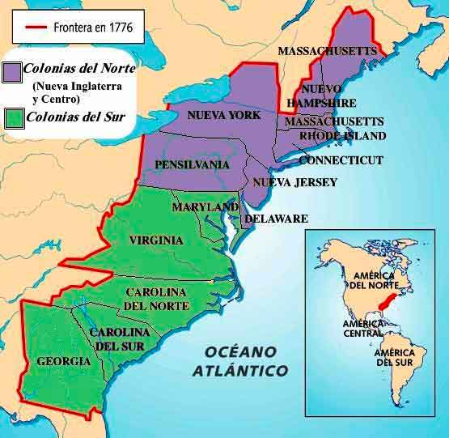

Slide 47
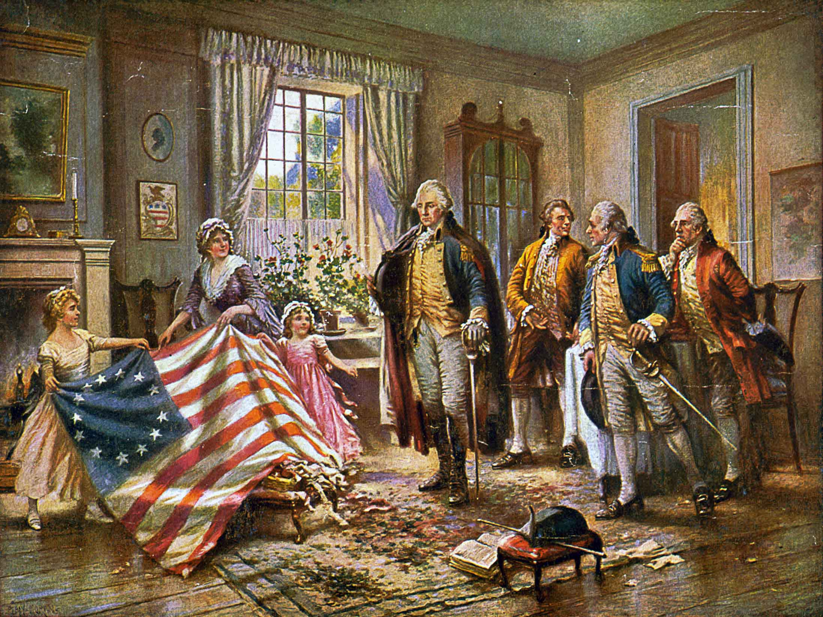

Slide 48
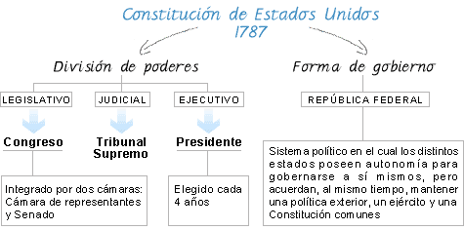

Slide 49
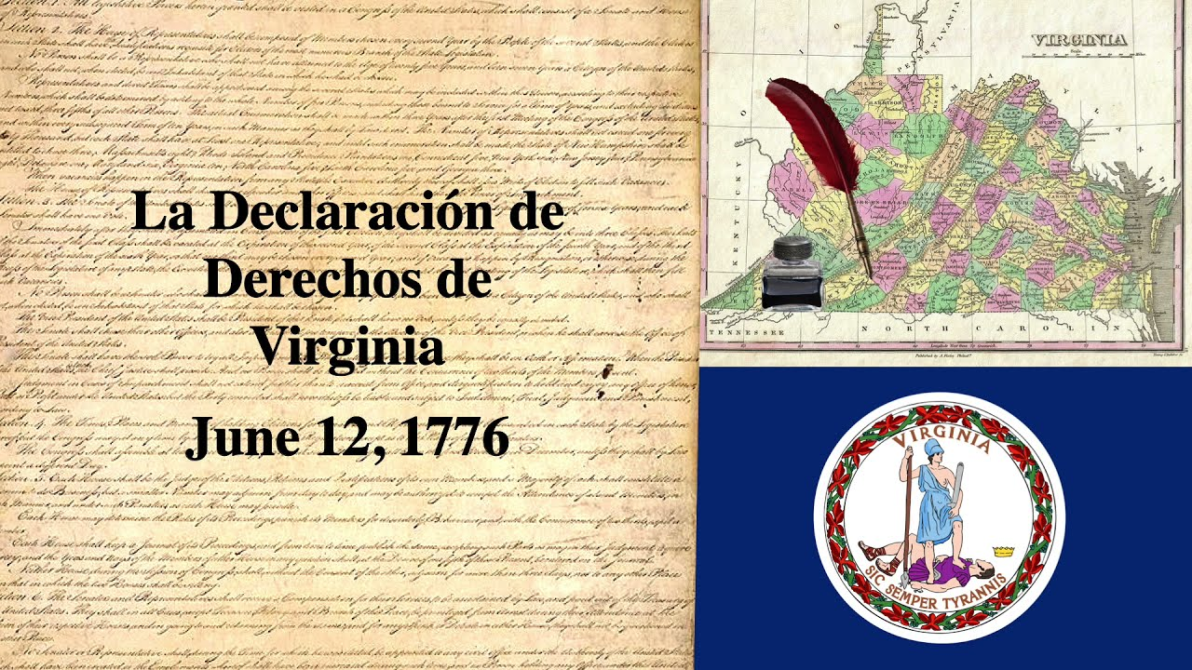

Slide 50
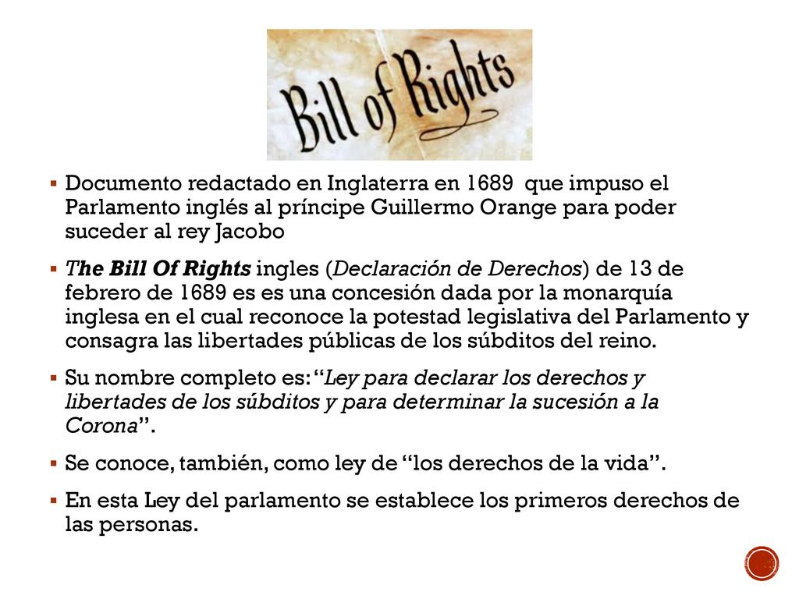

Slide 51
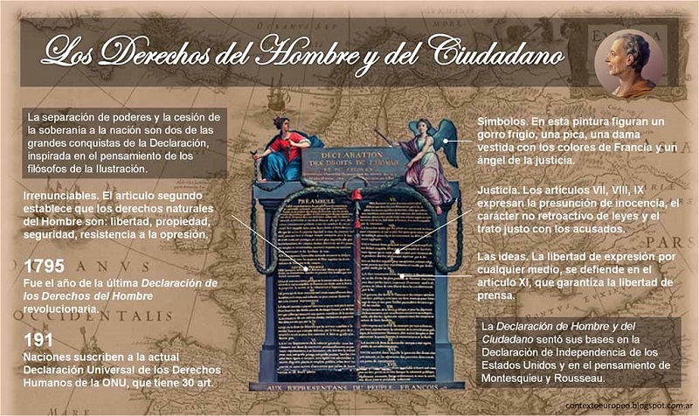

Slide 52
8. ¿QUÉ SE TRANSFORMÓ EN LA EUROPA DEL ANTIGUO RÉGIMEN?
FIN SOCIEDAD ESTAMENTAL
FIN ECONOMÍA SEÑORIAL
FIN MONARQUÍA ABSOLUTA
EQUILIBRIO TERRITORIAL
AUMENTO DE PORDUCCIÓN
DESARROLLO DEL COMERCIO COLONIAL
ASCENSO DE LA BURGUESÍA
NUAVAS IDEAS POLÍTICAS: REVOLUCIÓN INGLESA, ILUSTRACIÓN, REVOLUCIÓN AMERICANA.

Slide 54
3. LOS SISTEMAS PARLAMENTARIOS. GRAN BRETAÑA
Revoluciones en el siglo XVII en Inglaterra que dan lugar a un sistema monárquico limitado.
  Carlos I decapitado 1649. República de Cromwell
  Carlos II acepta control de Parlamento 1660.
  Guillermo de Orange. Declaración de derechos 1689
  Separación de poderes en Inglaterra a lo largo del XVIII (pero aristocracia domina Parlamento y esclavitud)

Slide 55
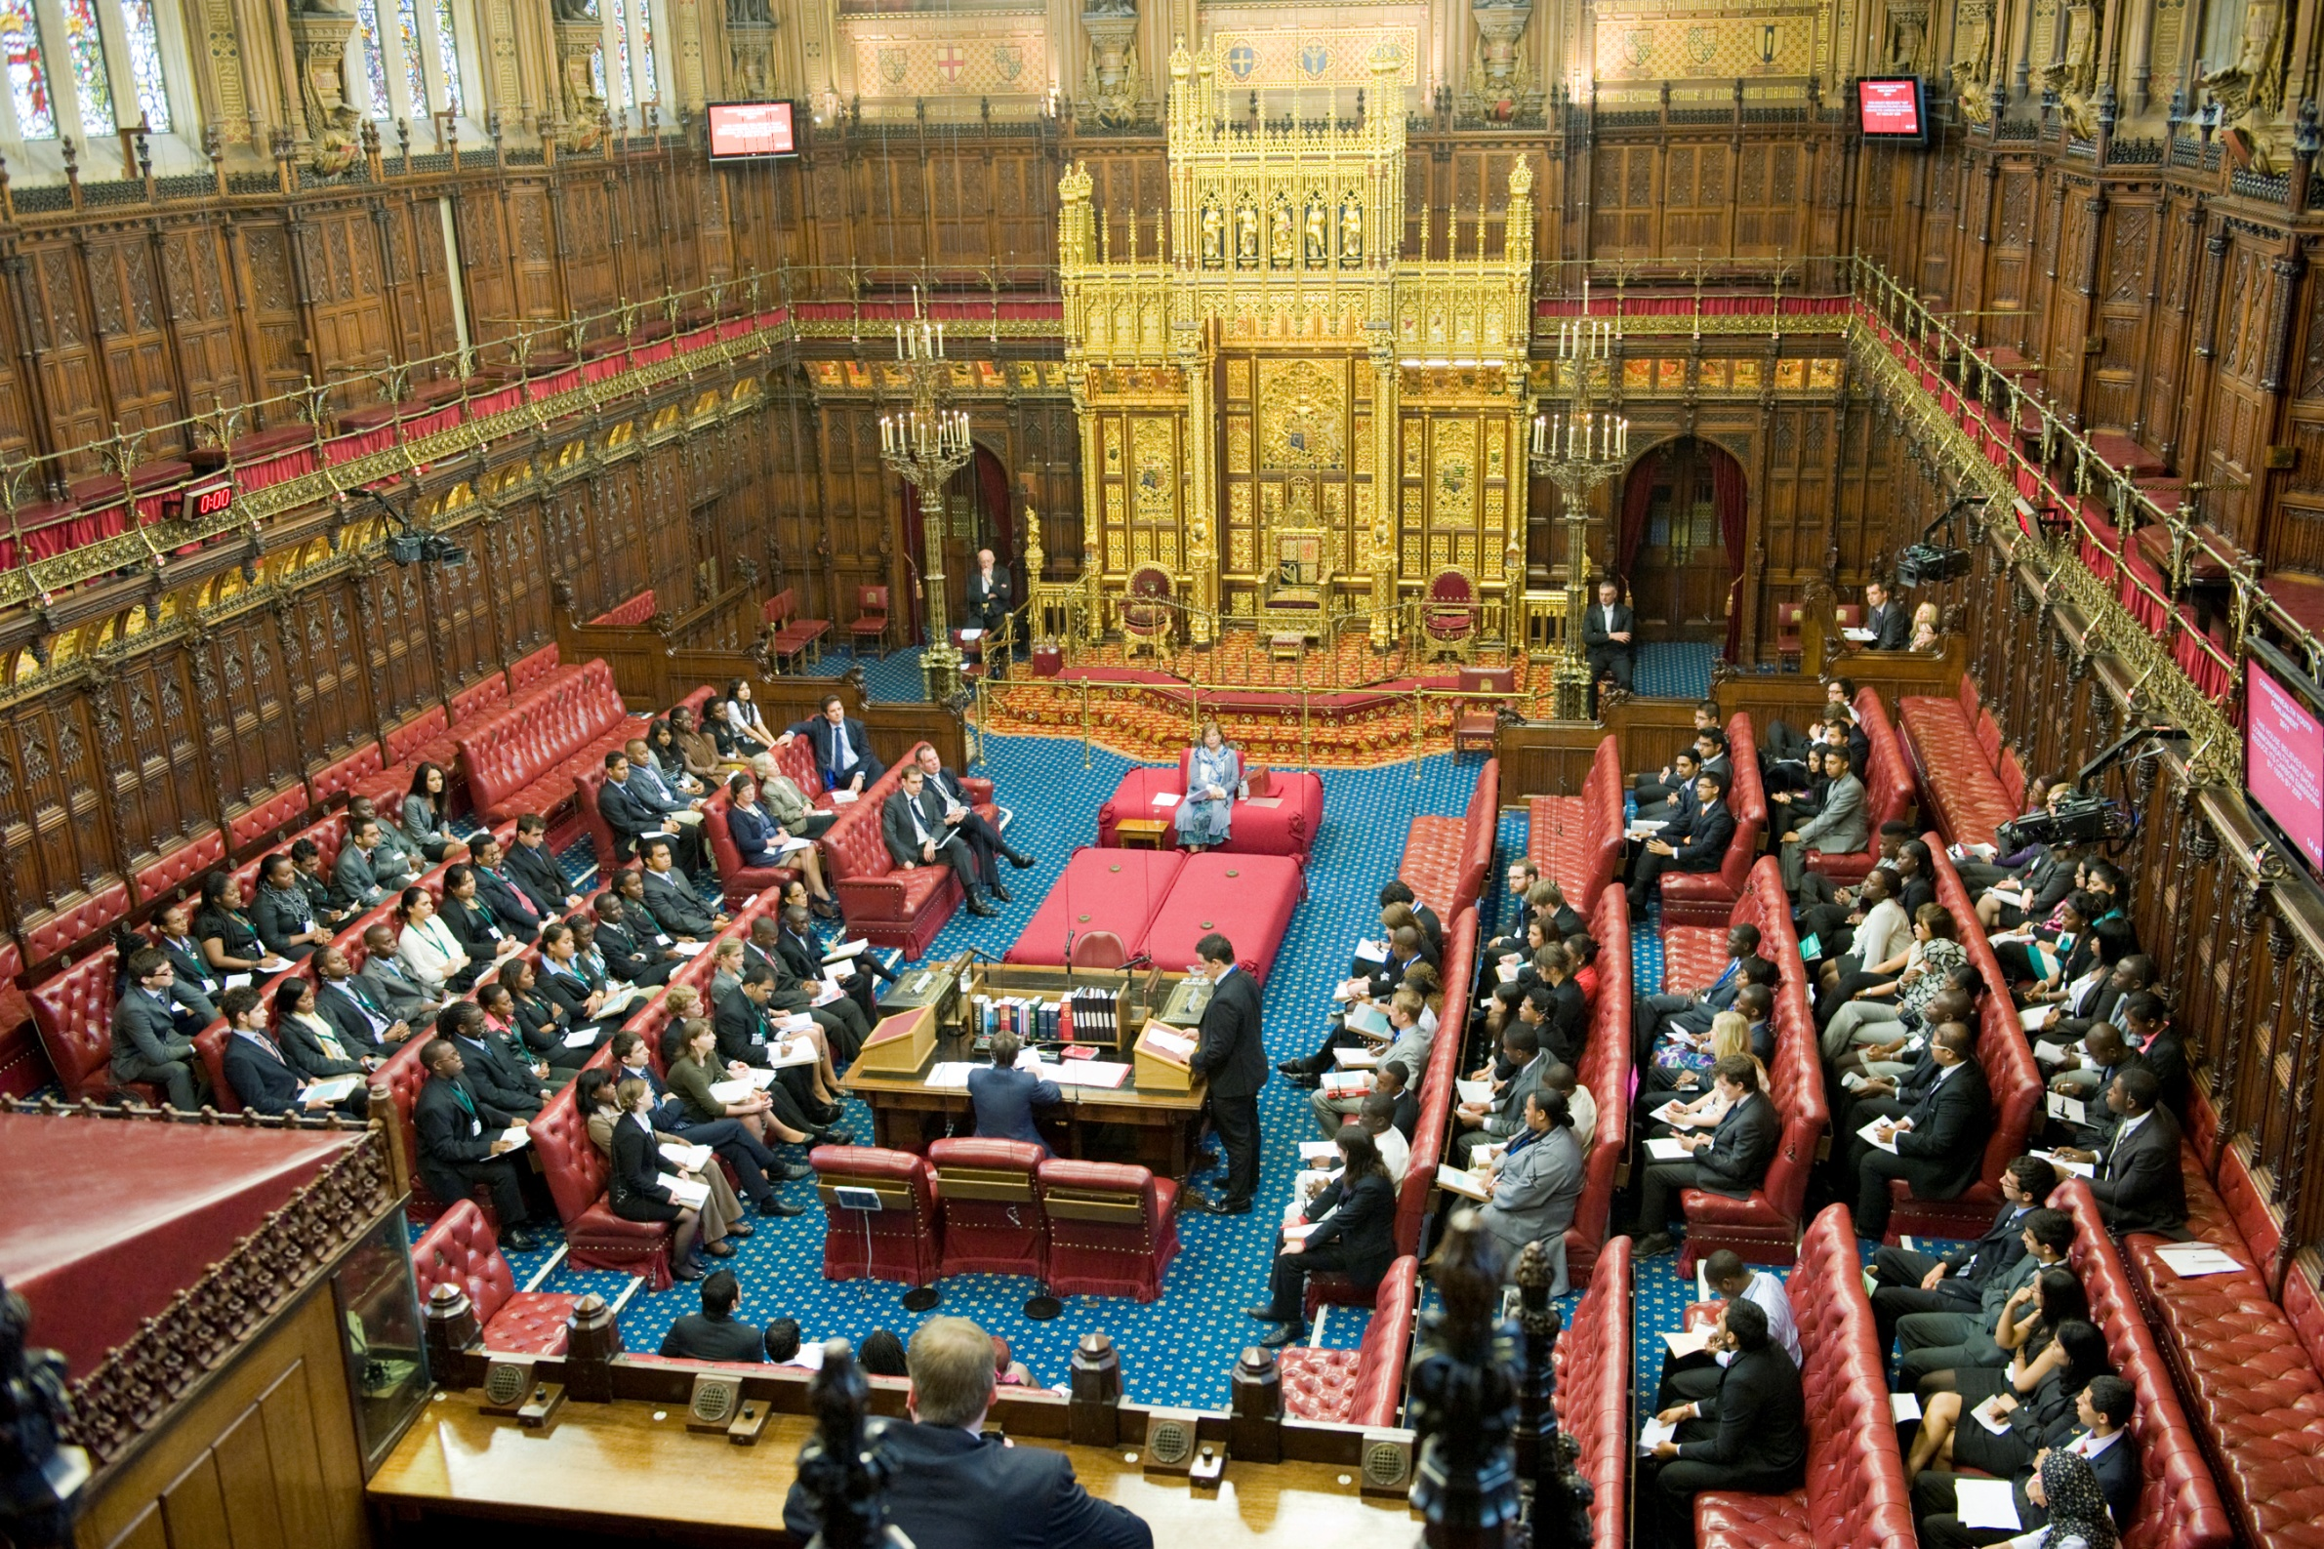

Slide 56
3. LOS SISTEMAS PARLAMENTARIOS. ESTADOS UNIDOS
Proceso de las 13 colonias
Revuelta del Té de 1773
Declaración de Independencia 4 julio 1776
Constitución de 1787
George Washington, primer presidente.
Declaración de derechos
Modelo liberalismo, pero…

Slide 59
4. ILUSTRACIÓN CONTRA ANTIGUO RÉGIMEN
Libertad
Razón
Optimismo en ser humano.
Progreso.
Tolerancia
Modelo de burguesía
Hijos del antiguo régimen…, pero
  Liberalismo económico
  Fisiocracia
  Soberanía nacional (Rousseau)
  Sistema político liberal, división de poderes (Montesquieu)
  Parlamento (Voltaire)

Slide 60
El Despotismo ilustrado
Experiencias reformistas para mejorar la situación del pueblo sin renunciar a su autoridad (Carlos III España…).
  Racionalización de la administración
  Modernización económica…
  Fomento de la educación…
  Todo para el pueblo, pero sin el pueblo…

Slide 61
5. LA ENCICLOPEDIA COMO MODELO DE ILUSTRACIÓN
DIDEROT Y D´ALEMBERT.
ENCICLOPEDIA DE SABER
PROGRESO DE LA CIENCIA Y DE LA TÉCNICA(VAPOR)
DIFUSIÓN DEL SABER (ACADEMIAS, SOCIEDADES, UNIVERIDADES…)

Slide 62
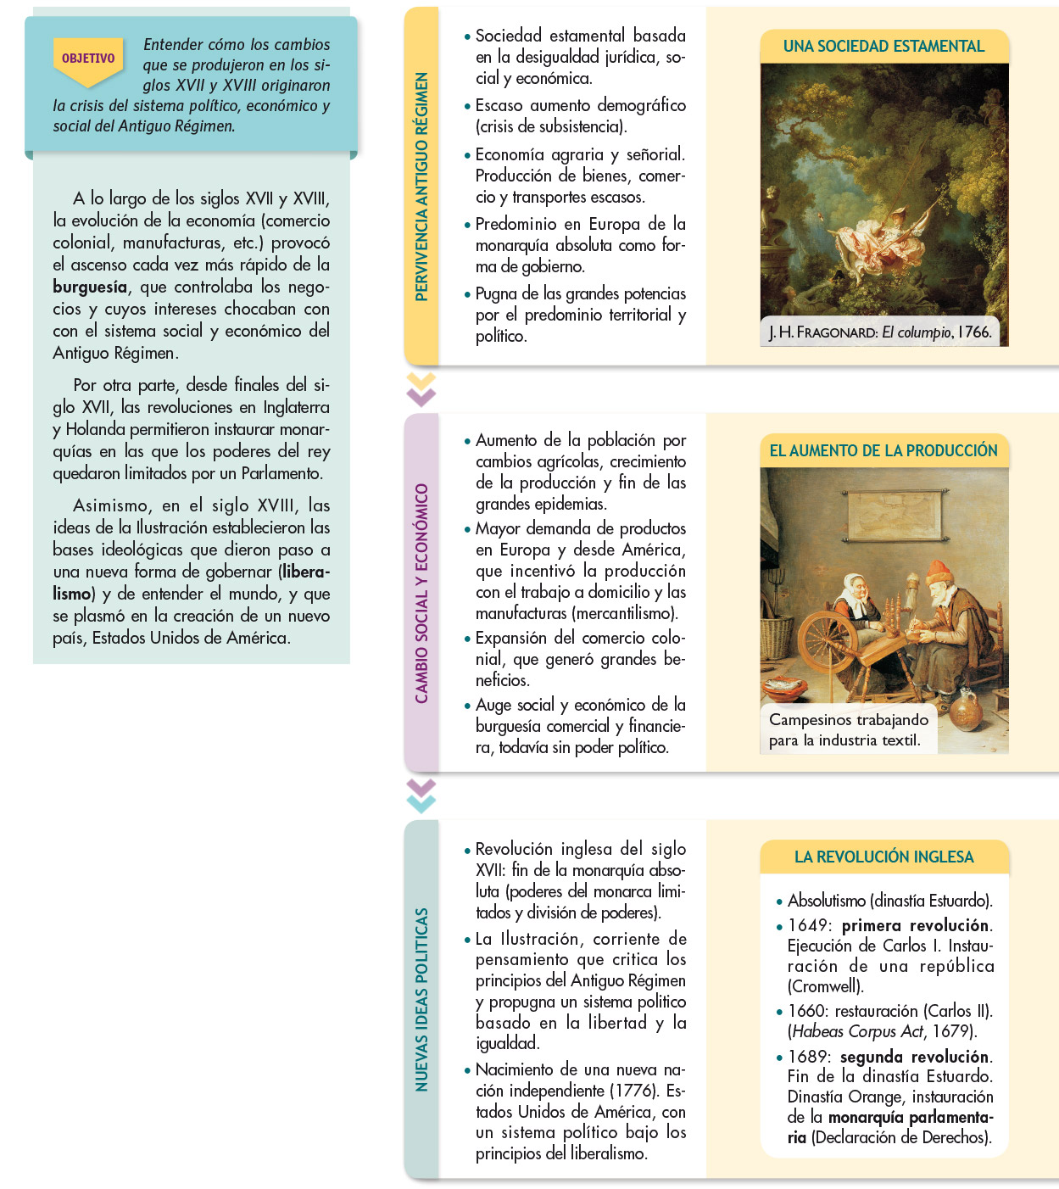
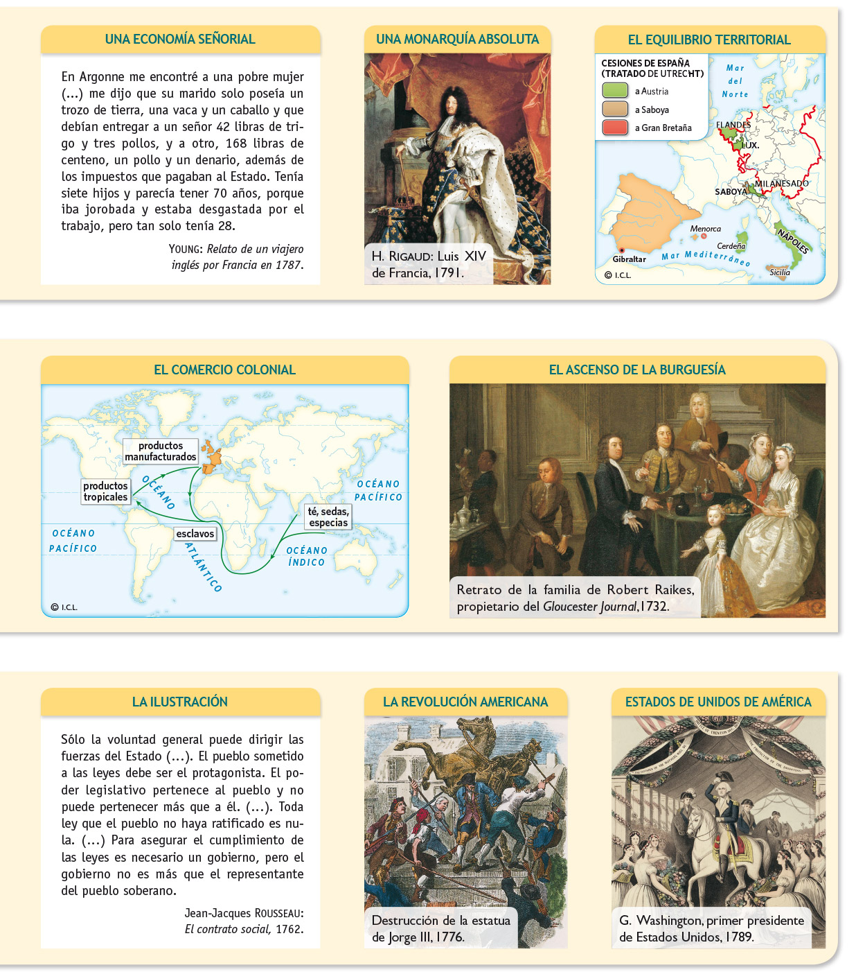

Slide 63
COMENTA EL SIGUIENTE TEXTO SEGÚN MODELO
Hay en cada Estado tres tipos de poder: el poder legislativo, el poder ejecutivo (...) y el poder judicial. Por el primero, el príncipe hace las leyes. Por el segundo, hace la paz o la guerra y asegura el orden público. Por el tercero, castiga los crímenes.
Cuando en una misma persona se reúnen el poder legislativo y ejecutivo, no existe libertad porque el mismo monarca puede hacer leyes tiránicas para ejecutarlas de manera tiránica. Tampoco existe libertad si el poder de juzgar no está separado del poder legislativo y del poder ejecutivo. (...)
En un Estado en el que un hombre solo o una corporación de próceres, de nobles o del pueblo, administrase los tres poderes y tuviese la facultad de hacer las leyes, de ejecutar las resoluciones públicas y de juzgar los crímenes y las disputas entre particulares, todo se perdería completamente. (...)
Los príncipes que quieren ser déspotas siempre empiezan reuniendo todas las magistraturas en ellos mismos: algunos reyes de Europa acaparan todos los altos cargos del Estado.
Barón de Montesquieu: El espítitu de las leyes, 1748.

Slide 64
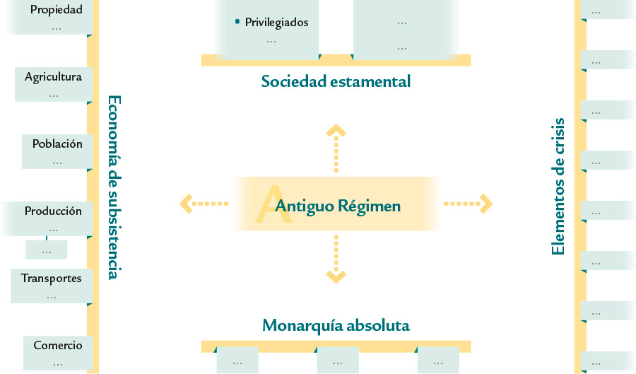

Slide 65
Define en tu cuaderno
Sociedad estamental
Ilustración
Economía señorial
Parlamentarismo
Despotismo ilustrado
Derecho divino
Monarquía absoluta
Manufactura
Crisis de subsistencia
División de poderes
Comercio colonial
Mercantilismo

Slide 66
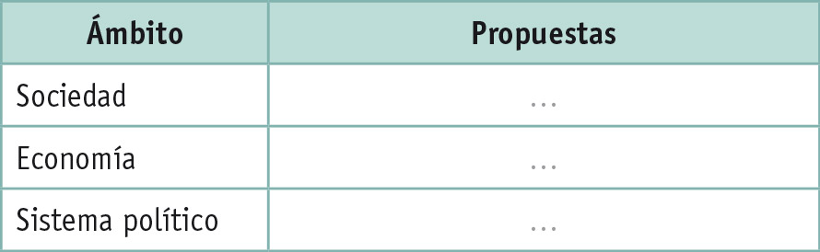
Copia el siguiente esquema en tu cuaderno y sintetiza las propuestas de la Ilustración frente al Antiguo Régimen.

Slide 67
Razona históricamente
Cambio y continuidad. ¿Qué elementos del Antiguo Régimen permanecieron a finales del siglo XVIII en la mayoría de países europeos? ¿Qué cambios se produjeron en la economía, la sociedad y la política?
Causalidad. ¿Qué causas provocaron las revoluciones que pusieron fin al absolutismo en Inglaterra? ¿De qué manera influyeron las ideas ilustradas en la revolución americana?
Argumentación. ¿Por qué se define el despotismo ilustrado con la frase "Todo para el pueblo pero sin el pueblo"?
Tiempo histórico. En una misma época pueden existir simultáneamente formas de gobierno diversas. Nombra, tomando como fecha 1787, tres sistemas políticos diferentes: indica cuáles son, a qué países corresponden y qué características tienen.

Slide 68
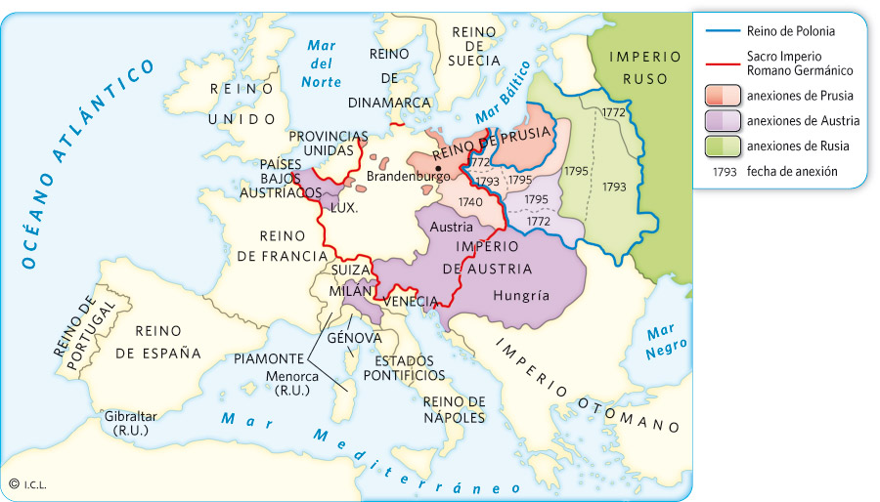

Slide 69
Presentación
  ¿Qué tipo de mapa es (político, económico, social...)? ¿Qué época representa y qué ámbito territorial abarca? ¿Qué describe? Ponle un título.
Descripción y análisis
  ¿Cuáles eran los Estados europeos a finales del siglo XVIII? ¿Qué imperios se mantenían? ¿Qué territorios estaban fragmentados y no tenían un poder único? ¿Cuáles eran monarquías? ¿Y repúblicas?
  ¿Qué posesiones tenía el Reino Unido en España?
  ¿Qué posesión española pasó a Austria? ¿Qué país fue absorbido por otras potencias? ¿Cuáles? ¿Cuándo sucedió?
  ¿Qué diferentes sistemas políticos había en Europa? Clasifica los países según su sistema político.
Interpretación
  ¿Por qué hablamos de "equilibrio europeo" en esta época? ¿Cuáles eran las potencias dominantes o ascendentes? ¿Cuáles estaban en decadencia? ¿Qué diferencias territoriales encuentras entre la Europa del siglo XVIII y la actual?
Razona históricamente

Slide 70
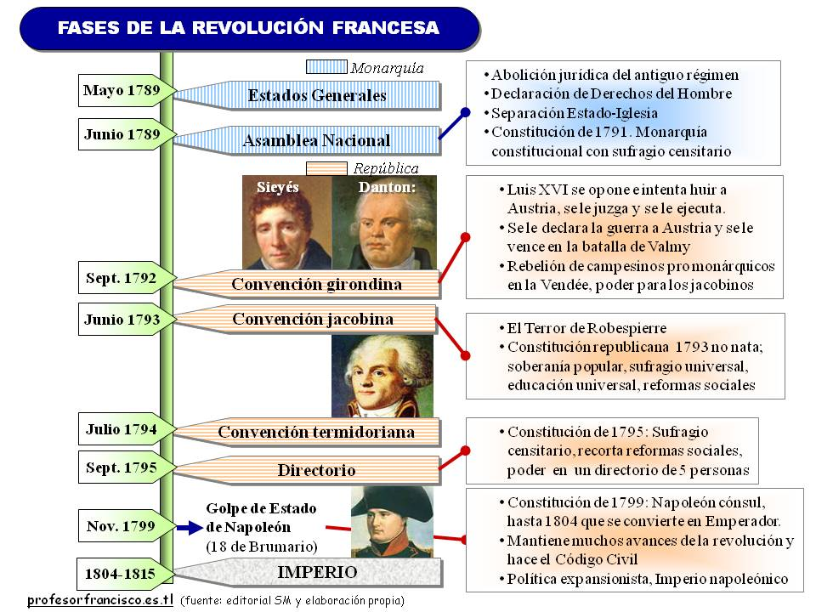

Slide 71
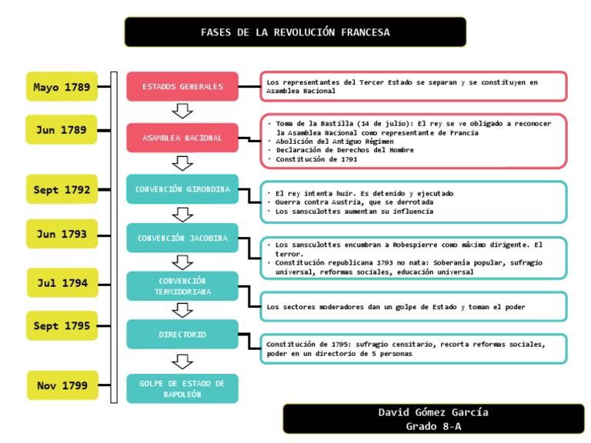

Slide 72
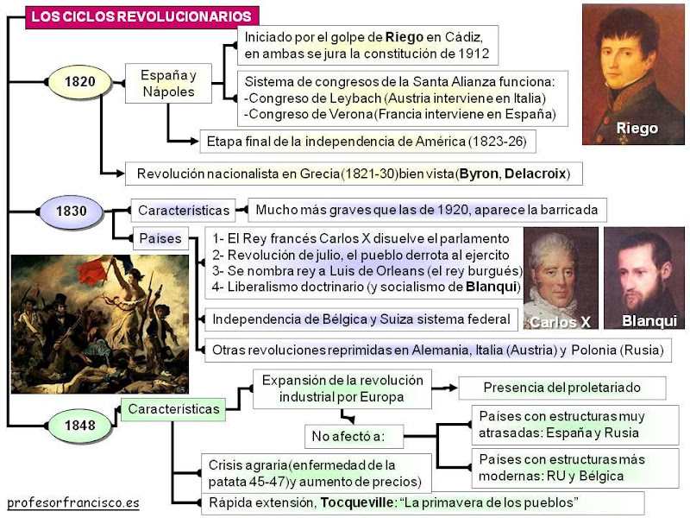
TEMA 3. LOS MOVI

Slide 73
LA REVOLUCIÓN FRANCESA:
1.1. CAUSAS
Descontento hacia 1789
Rechazo por parte del tercer estado del Antiguo Régimen.
Burguesía que tiene dinero, pero no poder político.
Mala situación del pueblo llano y de los campesinos (hambre).
Hacienda en bancarrota.
Intento de hacer que los privilegiados paguen impuestos.

Slide 74
1.2. CONVOCATORIA ESTADOS GENERALES
La nobleza no quiere pagar impuestos y convoca los Estados Generales (Parlamento).
Reunión mayo 1789.
Votos por estamentos, pero el Tercer Estado quería votos por asistentes (cabezas).
ABANDONAN los Estados Generales y se constituyen en ASAMBLEA NACIONAL.

Slide 75
1.3. ASAMBLEA NACIONAL CONSTITUYENTE
Comienza con una revuelta popular por temor a la reacción. 14 julio asalto a la Bastilla.
Abolición feudalismo.
Declaración derechos del hombre.
Constitución de 1791.

